Slide 1
Правила поведения в общественном транспорте для дошкольников
Муниципальное дошкольное Образовательное Учреждение «Детский сад «Дюймовочка»
Автор: Терентьева Ольга Александровна
воспитатель первой категории
Переславль – Залесский, 2019 г.

Slide 2
Ждать автобус необходимо на остановках, оборудованных специальным знаком веди себя спокойно, не мешай другим людям, ожидающим общественный транспорт

Slide 3
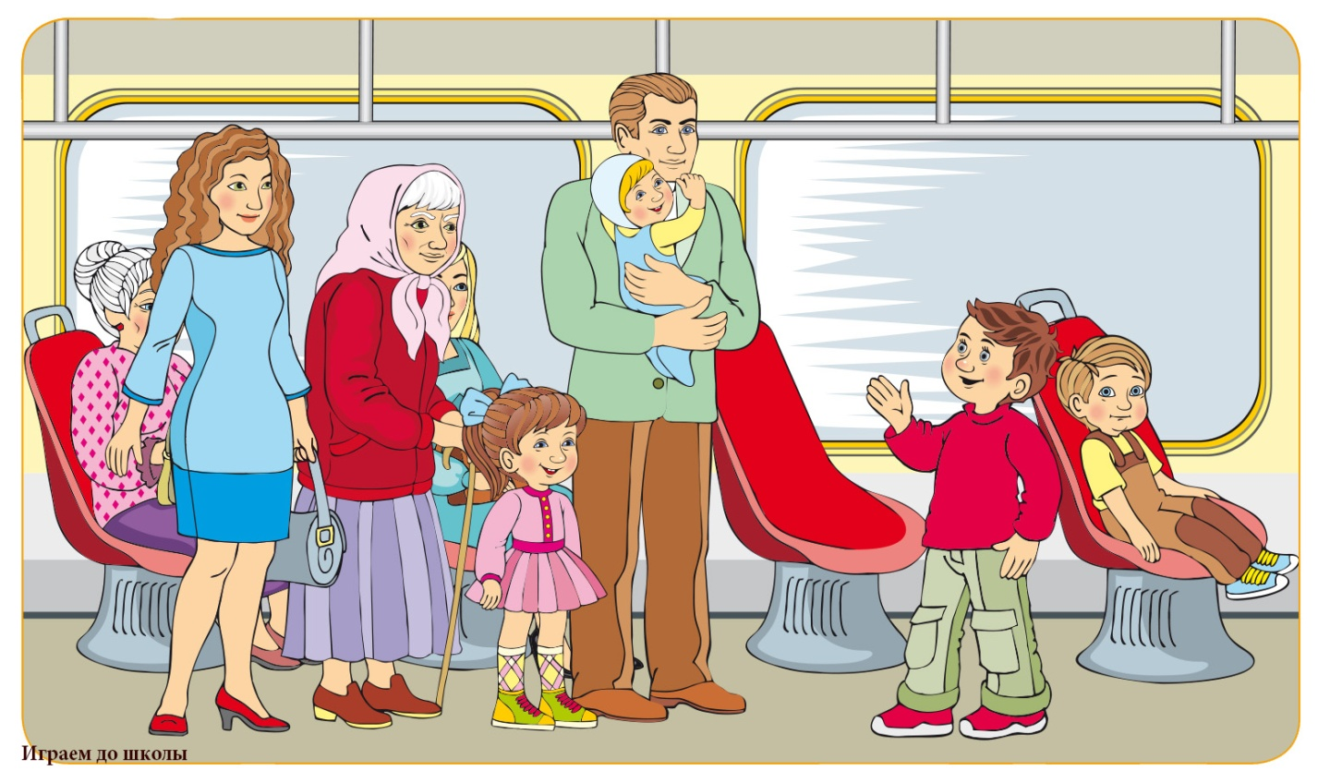
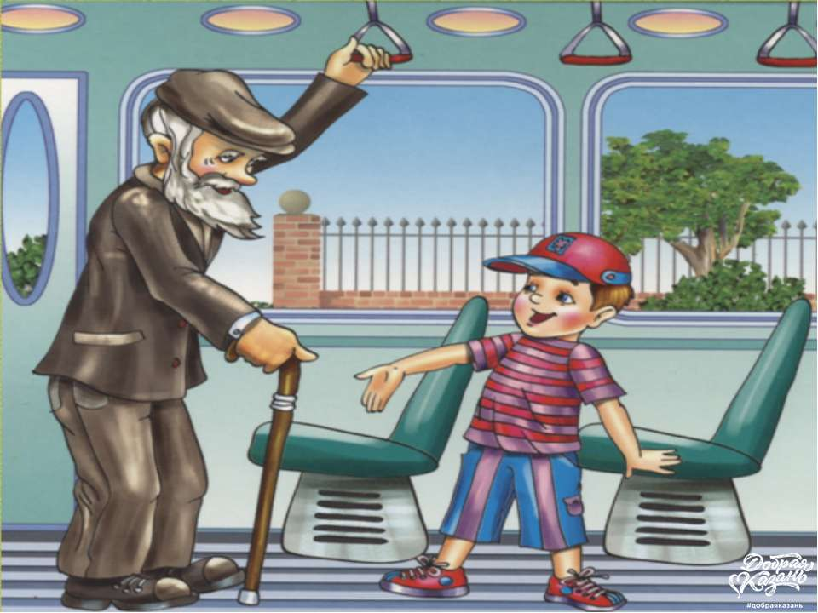
В автобусе уступай место пожилым людям, инвалидам, пассажирам с маленькими детьми

Slide 4
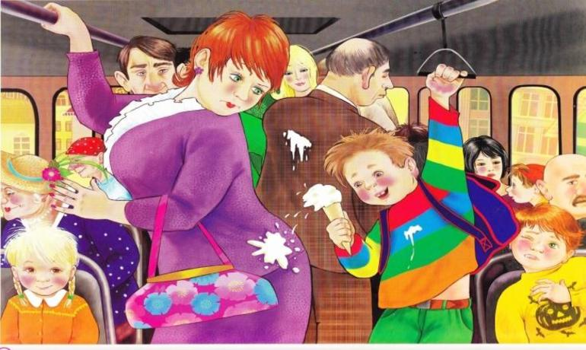
В автобус нельзя входить в грязной одежде, с мороженым, которое ты кушаешь, рюкзак необходимо снять при входе в автобус

Slide 5
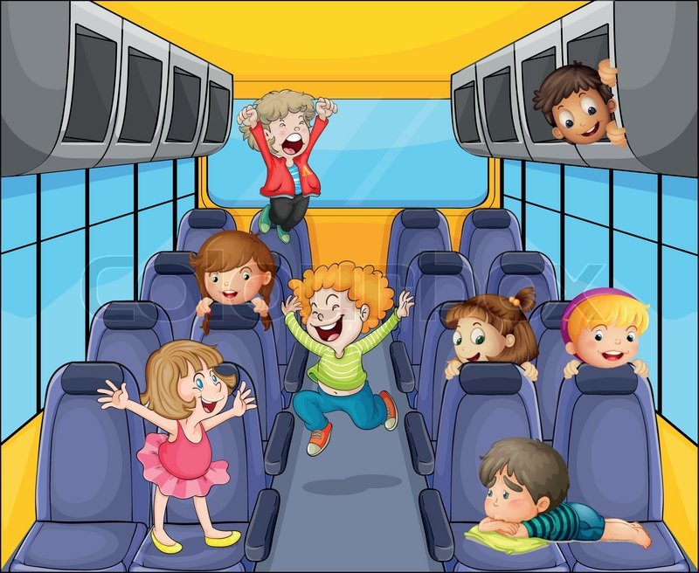
Войдя в автобус найди свободное место, сиди спокойно, громко не разговаривай. Во время движения автобуса нельзя ходить по салону, сорить, высовываться из окна

Slide 6
Проверим ваши знания:
- Как называется место ожидания автобуса?
- Кому нужно уступать место в автобусе?
- Почему нельзя громко разговаривать в автобусе?
- Как нужно вести себя в салоне автобуса?
- Можно ли заходить в автобус с мороженым, которое ты кушаешь? Почему?
- Что необходимо сделать с рюкзаком перед входом в автобус?

Slide 7
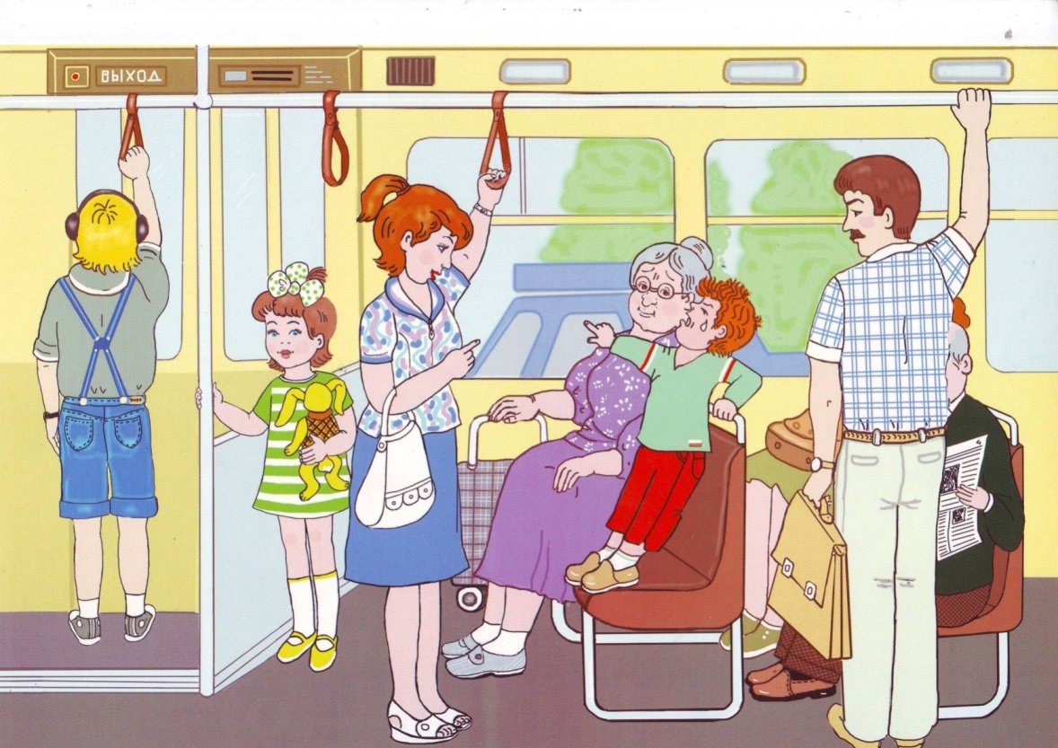
Рассмотри картинки. Расскажи, что хорошо, а что плохо?

Slide 8
Ребята, соблюдайте правила поведения в общественном транспорте!

